Slide 1
18ème Séminaire du pilote privé Avion et ULM
DYNAMIQUE DES PERTURBATIONS
ET
FORMATION DES NUAGES
Didier Boutonnet - ACAT - PPL-A
Météo-France
16 Mars 2024

Slide 2
INTRODUCTION
Le vol VFR nécessite un temps plutôt clément pour sa bonne réalisation, le plaisir et la sécurité du pilote et de ses passagers.
Ainsi, en préparant son vol, le pilote doit déterminer les paramètres météo avec l’aide des éléments dont il dispose : TAF, TEMSI TBA, cartes des fronts, modèles,…).
Mais quand il s’agit de prévoir un vol le lendemain ou plusieurs jours plus tard, une connaissance des perturbations et des nuages associés sera une aide précieuse pour prendre le meilleur créneau ou le meilleur trajet.
Il parait donc intéressant de savoir reconnaitre les nuages, et lesquels sont présents dans telle ou telle partie des perturbations, ou de connaître les autres processus de formation des nuages.
Dans un premier temps on décrira les nuages : type de formation et constitution, phénomènes associés, etc,
Dans un deuxième temps on décrira la formation et l’évolution des perturbations, principales sources de nuages (dépression et fronts).

Slide 3
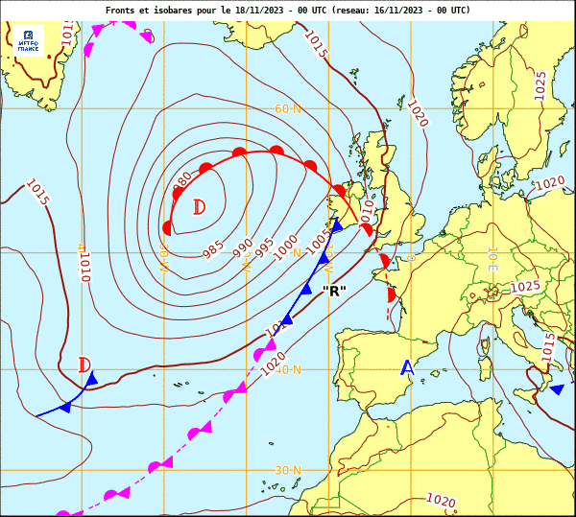
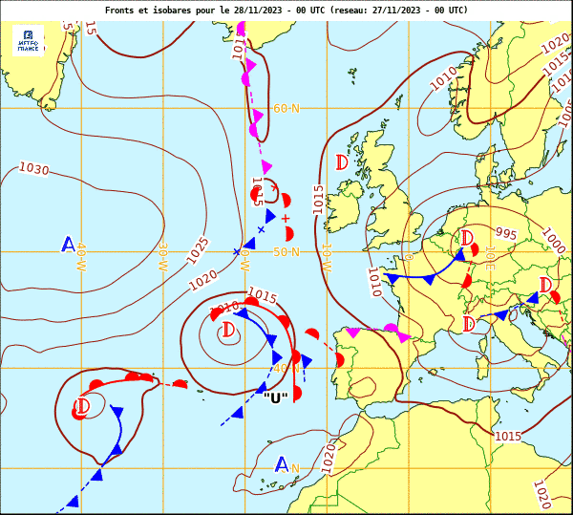
INTRODUCTION
Dans le même temps, on verra aussi comment utiliser la Carte des fronts disponible sur AEROWEB : y reconnaitre les perturbations, les fronts associés et avoir par la suite une idée du temps qu’il va faire dans les jours suivants pour prévoir nos vols en toute sécurité.
Exemples de cartes de fronts tracées par le service de Prévision Générale de Météo-France sur des échéances allant de 0 à 72 ou 84h.

Slide 4

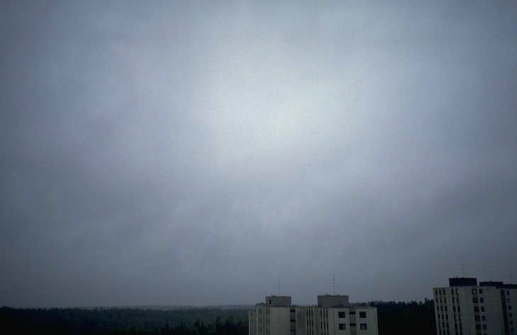
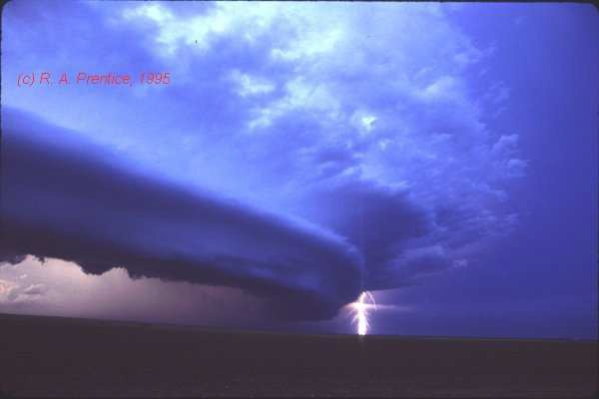
LES NUAGES : FORMATION ET CONSTITUTION
Un nuage est un ensemble visible de
minuscules particules d'eau liquide ou de glace (ou les deux à la fois) en suspension dans l'atmosphère.
Cet ensemble peut comporter des particules
d'eau liquide ou de glace de plus grandes
dimensions, des particules liquides non
aqueuses (dioxyde de soufre) ou solides
(particules de pollution, sable, suie,
poussières, sel marin, fumées...).

Slide 5
LES NUAGES : FORMATION ET CONSTITUTION
Les nuages se forment par condensation de la vapeur d'eau contenue dans l'air atmosphérique.
- Lorsque l'air se refroidit, sa capacité à contenir de la vapeur d'eau diminue, ce qui entraîne la formation de gouttelettes d'eau ou de cristaux de glace autour de noyaux de condensation tels que la poussière, le pollen ou les particules de sel.
- Divers types de nuages se forment à différentes altitudes et sous des conditions météorologiques variables. Les principales classifications comprennent les nuages bas (stratus, stratocumulus, cumulus et cumulo-nimbus), les nuages moyens (altostratus, altocumulus) et les nuages élevés (cirrus, cirrostratus, cirrocumulus).
- Les vitesses de chute des gouttelettes nuageuses et des cristaux de glace sont faibles (quelques mm/s à quelques dizaines de cm/s), la présence de vitesse verticale ascendante même faible au sein des nuages suffit à éliminer leur descente et à provoquer une suspension des nuages dans l'air.

Slide 6
LES NUAGES : FORMATION ET CONSTITUTION
Les gouttelettes d'eau
Diamètre : compris entre 2 et 200 microns. La grande majorité des gouttelettes ont un diamètre compris entre 10 et 20 microns.
Vitesse de chute : elle est faible et proportionnelle au diamètre des gouttelettes. Elle varie entre quelques cm/s et quelques dizaines de cm/s.
Concentration : elle varie selon le genre mais est toujours comprise entre 50 et 450 gouttelettes par cm3 (70 dans les nuages cumuliformes, 450 dans certains nuages stratiformes, elles sont alors plus petites).
Contenu en eau liquide : il varie de 0,3 à 2,5 g/m3 (2,5g/m3 dans les nuages à fort développement vertical).
Les cristaux de glace
La proportion de particules de glace lorsque T sous 0°C :
- Entre 0 et - 4°C il n'y a généralement que des gouttelettes surfondues.
- A -10°C, 50% des particules se trouvent sous forme de glace.
- A partir de -20°C, on a environ 95% des particules qui sont sous forme de glace.

Slide 7
LES NUAGES : FORMATION ET CONSTITUTION
Processus de condensation par ascendance : détente adiabatique et refroidissement de la particule d’air => saturation de la particule, formation d’eau et /ou glace
Ascendance orographique
Ascendance convective
+ + + + + +
Ascendance dépressionnaire (perturbation)
Ascendance par turbulence
vent
D

Slide 8
LES NUAGES : FORMATION ET CONSTITUTION
Processus de condensation par refroidissement en surface : brume/brouillard
(Cf. Séminaire 2023 : Météorologie : Conditions propices à la formation et la dissipation de la brume et du brouillard et Note Interprétation des paramètres T /Td du METAR et de l'ATIS.
Ciel Clair, sol continental
z
brouillard de rayonnement / stratus
vent faible
3 à 5m/s
x10m
t
sol
Processus de condensation par apport de vapeur d’eau :
Brouillard d’évaporation
Brouillards / ST «frontaux»

Slide 9
LES NUAGES : FORMATION ET CONSTITUTION
Dans l’atmosphère, les ascendances et détente adiabatique se rencontrent dans deux grands types de situation :
1ère situation : la formation des nuages au sein des perturbations atmosphériques et en particulier dans les fronts chauds et froids.
+ Ces perturbations sont associées quasiment tout le temps à des dépressions.
+ On les trouve principalement aux latitudes moyennes (40 à 70°), avec une saisonnalité assez marquée.
+ Leur durée de vie est de plusieurs jours.
- 2ème situation : la convection liée à l’instabilité de l’air.
+ Instabilité associée à l’air chaud aux latitudes intertropicales et sur les continents en été (quelques heures à une journée, voire plus pour les cyclones)
+ Instabilité à l’air froid maritime en hiver (quelques heures).
Dans cet exposé, nous nous intéresserons principalement aux perturbations.

Slide 10
LES NUAGES : FORMATION ET CONSTITUTION
Classification internationale :
3 critères : hauteur de la base forme et épaisseur
composition
STRATUS
CUMULUS
NIMBUS
8 à 18 km
Cirrus CI
Cumulonimbus
CB
supérieur
CIRRO
Cirrostratus
CS
Cirrocumulus
CC
4 à 8 km
moyen
ALTO
Altostratus
AS
Altocumulus
AC
Nimbostratus
NS
2 km
0°
Stratocumulus
SC
inférieur
Stratus ST
Cumulus CU
surface

Slide 11
LES PERTURBATIONS : Rappels circulation générale
Rappels sur la répartition de la température suivant un méridien
Individualisation d'ensembles troposphériques présentant une certaine "homogénéité" en structure et extension géographique.
Tropopauses progressivement
plus élevées et plus froides
FL500
tropopause équatoriale
JST
-75
FL400
tropopause tropicale
jet polaire
-65
FL300
tropopause polaire
air équatorial
-55
circulation de Hadley
-45
air tropical
air polaire
activité convective
air arctique
subsidence
A
D
A
D
Pôle N
70°N
45°N
30°N
équateur météo
Isotherme 0°C progressivement plus élevé

Slide 12
LES PERTURBATIONS : Rappels circulation générale
Air subsident
Air ascendant
Vent d’E
Pluies intenses
D
D
Vent d’W
Air subsident
Forte évaporation
A
A
A
Anticyclones sub-tropicaux
Alizés de NE
Zone de convergence intertropicale
Pluies intenses
Air ascendant
Alizés de SE
Anticyclones sub-tropicaux
A
A
A
Air subsident
Forte évaporation
Vent d’W
D
D
Air ascendant
Vent d’E
Pluies intenses
Air subsident

Slide 13
LES PERTURBATIONS : définition
Le terme de « perturbation » doit être compris à la base comme un écart à la circulation de grande échelle. Cette circulation respecte les grands équilibres du vent géostrophique, de l’hydrostatique, et du vent thermique (cf. cours de météorologie du PPL).
Tout écart à ces équilibres doit être envisagé comme une perturbation, une anomalie.
Néanmoins, on emploie à présent le terme de perturbation pour désigner du mauvais temps, c’est-à-dire toute zone nuageuse d’étendue significative générant des précipitations, associée ou non à des fronts et/ou à une dépression.
En revanche, on n’emploiera pas le terme de perturbation pour désigner des phénomènes locaux ou de basses couches, comme des bruines côtières locales sous entrées maritimes, ou encore pour un orage d’été isolé en montagne.

Slide 14
LES PERTURBATIONS : définition
Les perturbations sont donc de vastes systèmes nuageux qui se forment en grande majorité aux latitudes moyennes, et principalement sur les océans (source d’humidité).
Elles résultent de « l’affrontement » entre masses d’air très différentes.
D’un côté de l’air chaud qui vient plutôt des latitudes tropicales, de l’autre de l’air froid ou frais qui vient de latitudes polaires.
Cet affrontement va faire que l’air plus chaud (donc moins dense) va s’élever au dessus de l’air froid. C’est cette ascendance qui va provoquer la saturation de la masse d’air puis condensation de la vapeur d’eau et par suite formation des nuages.
Ces ascendances vont aussi créer et entretenir la dépression associée, qui à son tour va renforcer les ascendances.
Cette cyclogenèse amène dans la majorité des cas à la création des fronts, la frontogenèse.
En Europe et donc sur la France, ces perturbations viennent en majorité de l’ouest après s’être formées sur l’océan Atlantique.

Slide 15
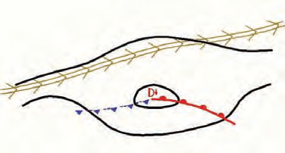
LES PERTURBATIONS : cycle de vie
Jet d’altitude
Naissance
Pseudo front-froid
front chaud
- Les fronts chauds et froids naissent en étant associés à une anomalie de tourbillon en basses couches (prémices d’un creusement dépressionnaire).
- À ce stade, la dépression associée est cantonnée aux basses couches et située du côté chaud du jet d’altitude (à sa droite).
- Les ascendances se situant à l’aval de la future dépression, l’activité pluvieuse naissante se concentre au niveau du front chaud, tandis que le front froid n’est généralement pas actif (il s’agit plutôt d’un pseudo-front).

Slide 16
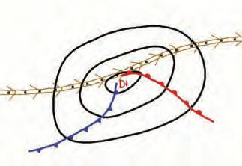
LES PERTURBATIONS : cycle de vie
Développement
-Durant la phase de creusement, la dépression se rapproche peu à peu du maximum de jet.
-L’orientation des isobares impose à l’air chaud de s’enrouler progressivement autour du minimum, tandis que l’air froid pousse le front froid dans la direction opposée.
-La dépression se décalant en direction de son front chaud, elle a tendance à « grignoter » celui-ci, tandis qu’elle laisse derrière elle un front froid de plus en plus étendu, pouvant atteindre les 1000 km de long, voire davantage.

Slide 17
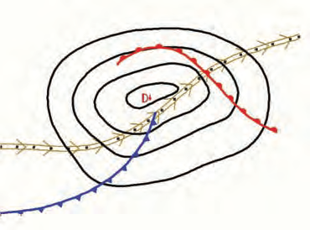
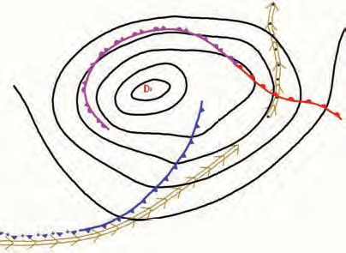
LES PERTURBATIONS : cycle de vie
Phase de maturité
-Lorsque la dépression passe du côté froid du jet, l’intensité du creusement est à son
maximum. L’air chaud qui s’enroule autour du minimum porte le nom de « front chaud rétrograde ».
-La perturbation atteint sa maturité et cesse de se creuser. L’air chaud qui s’enroule
autour du minimum est transporté en altitude par les ascendances : la trace au sol du front chaud s’estompe, les gradients diminuent, le front chaud évolue en occlusion.
-Loin du minimum, les fronts chauds et froids continuent leur vie, plus ou moins active selon leurs interactions avec la dynamique d’altitude et avec les forçages liés à la topographie et aux autres centres d’actions (dorsales, autres dépressions, etc.).
L’activité pluvieuse principale, à l’échelle de la perturbation, est généralement située au niveau du front chaud dans l’alignement du jet de basses couches situé à l’avant du front froid.

Slide 18
LES PERTURBATIONS : schéma général
Morphologie des dépressions : vue de dessus
Distribution en surface des différents paramètres : vent, pression, température, humidité (td).
1000
990
Air froid et sec
980
D
8°
Air froid et sec
10°
Zones de discontinuité de température et d'humidité / LES FRONTS
1010
6°
fort gradient de température
8°
10°
18°
14°
16°
12°
Air chaud et humide

Slide 19
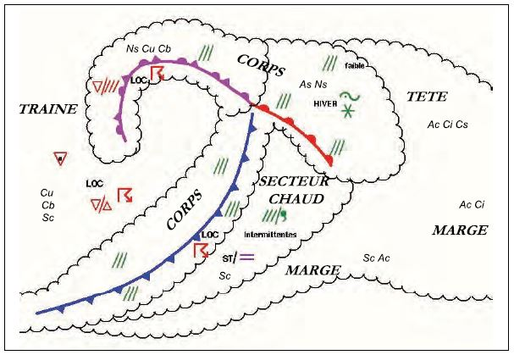
LES PERTURBATIONS : schéma général
Type de nuages dans la perturbation (ici situation typique d’ouest).

Slide 20
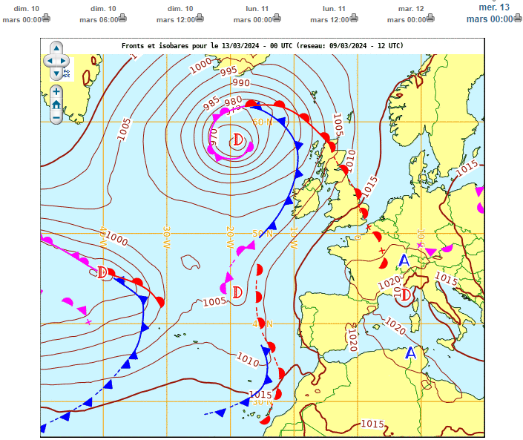

LES PERTURBATIONS : cartographie à Météo-France
Les cartes des fronts sur l’Atlantique Nord sont donc disponibles avec AEROWEB.
L’échéance maximale est de 72 heures, ce qui est supérieur au modèle proposé.
Ainsi, à cette échéance, et avec ces connaissances de bases, il est possible de vous faire une idée du temps sur la zone et envisager ou non de planifier un vol.
Analyses et prévisions jusqu’à 72H (ici du dimanche 00Z au mercredi 00Z).

Slide 21
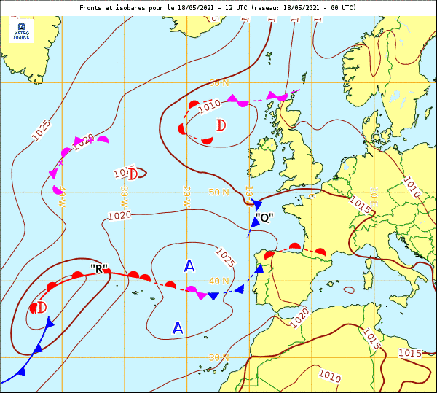
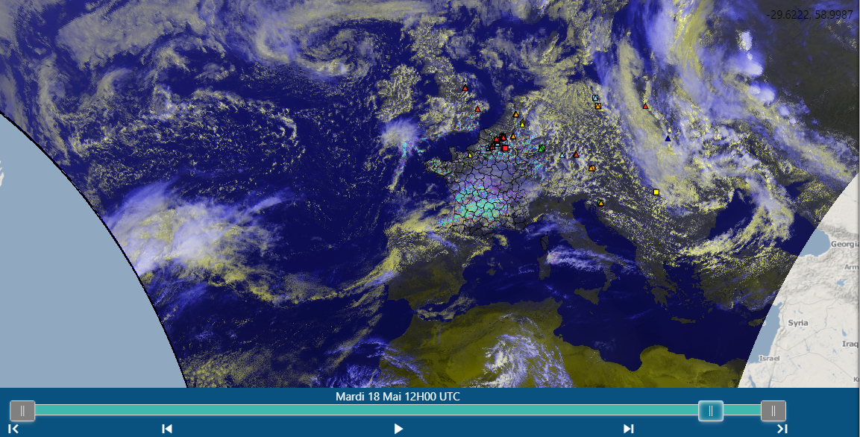
LES PERTURBATIONS : cartographie à Météo-France
A toute fin utile, on peut regarder une carte des fronts et en même temps une image satellite afin de retrouver les systèmes qui peuvent intéresser votre région de vol.
Sur les images satellites, voir la présentation faite au Séminaire 2021 dédiée à ce sujet.

Slide 22
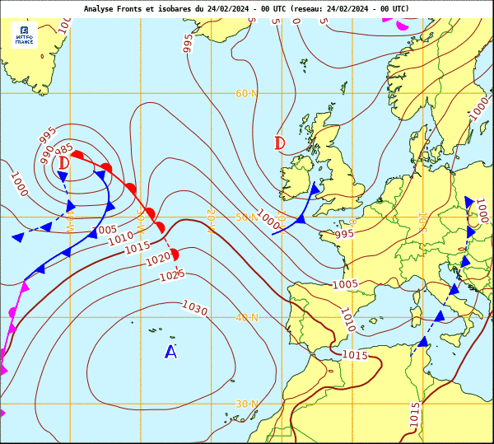
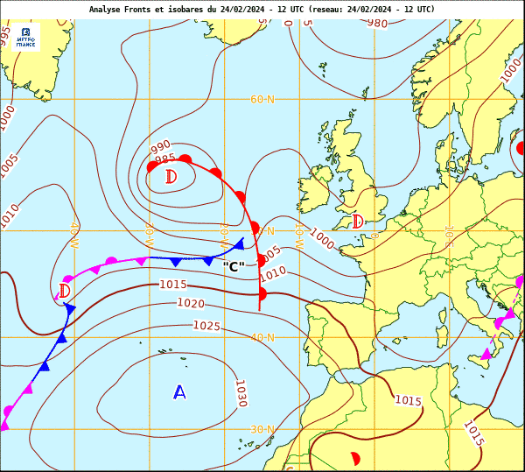
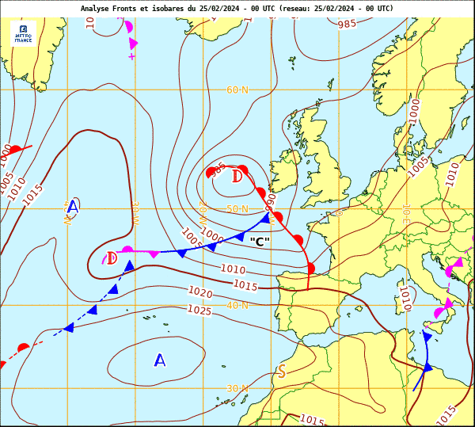
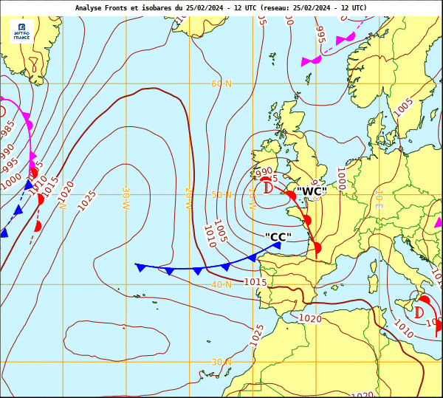
LES PERTURBATIONS : cycle de vie - cas réel
24/02 00Z
24/02 12Z
24 et 25 février 2024 : passage d’une dépression sur le pays accompagnée d’une perturbation typique
25/02 12Z
25/02 00Z

Slide 23
LES PERTURBATIONS : les fronts
Nous allons décrire ici les modèles conceptuels des fronts associés aux perturbations
synoptiques, dans leur phase de maturité.
En simplifiant, on peut décrire un front comme une discontinuité thermique avec un fort gradient et un forçage du vent sur ce gradient.
Un front en frontogenèse (= actif), se manifeste par :
- l’accentuation du gradient horizontal de température,
une discontinuité prononcée du vent autour de ce gradient de température,
    éventuellement un jet de basses couches,
Il s’agit bien sûr d’une version simplifiée de la réalité mais qui permet de se faire une idée des structures et mécanismes mis en œuvre.
La variation des différents paramètres météorologiques au passage des fronts sera analysée.
Enfin, il faut noter que la représentation cartographique des fronts correspond à leur trace au sol, alors que les secteurs nuageux et pluvieux associés peuvent s’étendre très à l’avant ou à l’arrière de cette trace.

Slide 24

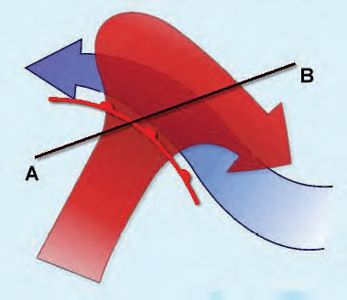
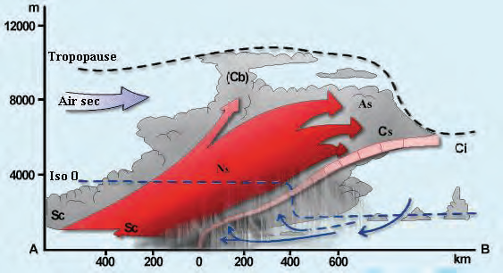
LES PERTURBATIONS : le front chaud
Circulation de l’air chaud dans un front chaud et nuages associés
Un front chaud (actif) est marqué par :
forçage d’un fort gradient de températures par le champ de vent: l’air chaud est obligé de s’élever au-dessus de l’air froid car il est plus léger => condensation et formation des nuages;
discontinuité marqué du vent : rotation marquée du vent en passant du froid au chaud,
précipitations en bandes, sur et à l’avant du front de surface.

Slide 25
LES PERTURBATIONS : le front chaud, risques
Plafond : bon sous la tête et dans la marge. Les Ac et Ci sont très hauts , néanmoins des Sc présents peuvent réduire le plafond, voire boucher le relief.
Le plafond baisse progressivement avec l’approche du front (Sc bas puis St).
Dans le secteur chaud, plafond très bas, avec du stratus de mauvais temps.
Dans un air chaud et instable, possibilité développement de CB et orage.
Visibilité : bonne dans la marge puis en baisse avec l’arrivée des précipitations. Médiocre dans le secteur chaud, sauf endroits pouvant être fœhnés (pied des Pyrénées par vent de sud, vallées du Massif Central et plaine d’Alsace par vent d’ouest, côte méditerranée par vent ouest et nord-ouest).
Vent : sa force dépend de la distance à la dépression. Néanmoins on constate une accélération à l’approche du front et surtout une nette rotation avec le Front chaud. Laminaire dans le secteur chaud, rafales si Dépression proche.
Précipitations : pluie/neige possible dans la marge sous les Ac et As qui s’épaissit. Modérées à fortes sous le front chaud, en général bruine/pluie ou neige faible dans le secteur chaud. Attention à FZRA avant le passage du front chaud (persistance d’air froid avant le FC).

Slide 26

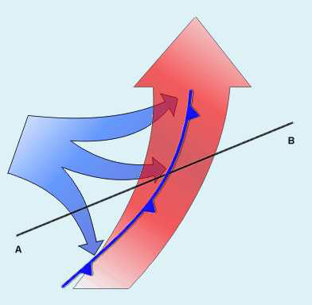
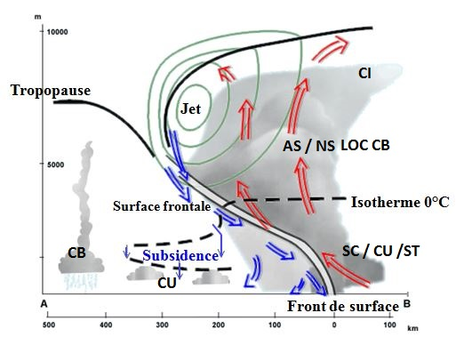
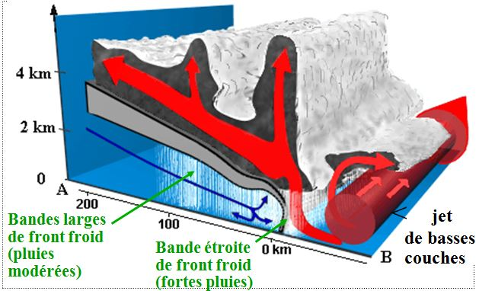
LES PERTURBATIONS : le front froid
Circulation de l’air chaud dans un front froid et nuages associés

Slide 27
LES PERTURBATIONS : le front froid
Le front froid correspond à un forçage du champ de vent sur une zone de gradient thermique,
l’air froid repousse l’air chaud : l’air chaud situé à l’avant du front est soumis à un mouvement ascendant le long de la surface frontale. [Cet air froid est repérable sur les cartes d’analyse de température et géopotentiel sur AEROWEB].
Cette surface frontale est inclinée vers l’arrière, relativement au déplacement du front, la pente est beaucoup plus forte que celle du front chaud et les ascendances sont plus fortes que celles associées au front chaud. Les pluies associées au passage du front sont en général de brève durée mais d’intensité modérée à forte, prenant parfois même un caractère orageux : cette zone pluvieuse est appelée « bande étroite de front froid ».
Plus à l’arrière, l’inclinaison des ascendances en altitude peut encore générer des pluies, mais plus faibles que celles associées à la bande étroite : les précipitations sont de type stratiforme, s’organisent en bandes appelées « bandes larges de front froid ». Cette zone est plus ou moins étendue à l’arrière du front .
Si l’on s’éloigne encore du front, l’épaisseur d’air froid devient de plus en plus importante et s’opère alors la transition vers le secteur de la perturbation appelée « traîne ». L’activité de la traîne dépend des caractéristiques de son air froid mais il s’agit en général d’un temps souvent qualifié de « variable ».

Slide 28
LES PERTURBATIONS : le front froid, les risques
Plafond : en général médiocre à mauvais par St/Sc à l’approche du front. Le plafond reste très bas dans les bandes étroites (parfois il y a du CB). Le plafond s’améliore d’un coup à l’arrière du front avec l’arrivée de la traine, le ciel devient variable, avec des Cu-Sc ou Cu seuls et TCU/CB suivant l’air froid présent (activité des traînes plus marquées en hiver et printemps).
Visibilité : mauvaise sous précipitations, notamment dans les bandes étroites de précipitations au passage du front. Très bonne dans la traine (air limpide) mais mauvaise sous averses fortes (notamment si CB ou TCU présents).
Vent : élément marqueur du front froid ; il se renforce à l’approche du front avec un jet de basses couches parallèle au front créant de la turbulence et du cisaillement vertical. Très nette rotation au passage du front, turbulence maximale avec cisaillement horizontal et vertical. Vent en général modéré dans les traînes et souvent turbulent. Rafales fréquentes.
Précipitations : souvent modérées à fortes au passage du front, parfois accompagnées d’orage sur le front froid. Neige possible juste à l’arrière du front (bandes larges du front). Pas de pluie verglaçante en principe. Averses parfois fortes de pluie, neige, grésil voire grêle dans les traînes

Slide 29

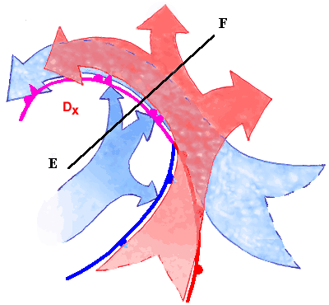
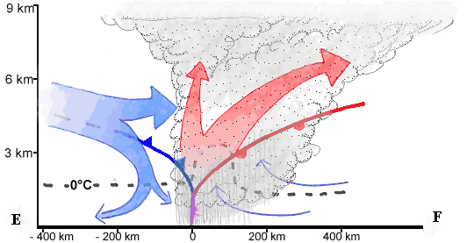
LES PERTURBATIONS : l’occlusion
Au cours de l’évolution de la perturbation, près du cœur de la dépression, l’air froid postérieur rejoint l’air froid antérieur et l’air chaud est rejeté en altitude, on parle de « vallée chaude d’altitude »
La bande nuageuse devient moins large mais les précipitations peuvent être encore très marquées car les ascendances restent importantes près du centre dépressionnaire.

Slide 30
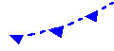

LES PERTURBATIONS : les pseudo-fronts
Bien que n’étant pas considérés comme perturbations classiques, les pseudo-fronts occupent une part non négligeable des zones de mauvais temps sur les tracés opérationnels de Météo-France.
Ces pseudo-fronts correspondent à des zones de gradient thermique horizontal en surface, pour lesquelles l’activité pluvieuse est faible ou inexistante. Ces zones sont le plus souvent matérialisées par des formations nuageuses de basses couches, mais plus rarement, peuvent également être associées à du ciel clair.
Il s’agit de zones pour lesquelles il n’y a pas (ou plus) de vitesses verticales de grande échelle sur l’épaisseur de la troposphère. Elles peuvent par contre être associées à du cisaillement de vent dans les basses couches, et donc à du tourbillon.
Ces zones sont importantes car elles matérialisent parfois (voire souvent) des zones de frontogenèse potentielle.
pseudo-front chaud
pseudo-front froid

Slide 31
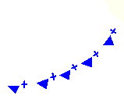
LES PERTURBATIONS : les pseudo-fronts
Le pseudo-front froid
Le pseudo-front froid peut correspondre à deux situations bien différentes :
― soit le résidu d’un front froid qui s’est frontolysé. Dans ce cas le pseudo-front froid est
fréquemment associé à des formations nuageuses de basses couches (St, Sc), l’humidité et
les vitesses verticales n’étant plus significatives que près du sol. Ces nuages bas peuvent avoir une épaisseur atteignant 10000 ft (FL100).
Dans certains cas, ces pseudo-fronts peuvent être associés à de faibles précipitations (souvent sous forme de bruine ou pluie faible). On observe fréquemment un cisaillement de vent de part et d’autre du pseudo-front, marquant un tourbillon résiduel dans les basses couches.
― soit être le marqueur d’une ondulation dans une zone barocline, pouvant potentiellement être suivie de frontogenèse. On peut observer de la nébulosité de basses couches mais peu organisée (Cu et Sc, parfois des Ac).

Slide 32
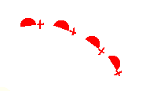
LES PERTURBATIONS : les pseudo-fronts
Le pseudo-front chaud
Le pseudo front chaud correspond le plus souvent à une zone barocline pouvant
potentiellement être suivie de frontogenèse, comme pour le pseudo-froid, mais on n’observe pas de pseudo-front chaud dans une perturbation en frontolyse.
Comme pour le pseudo-front froid, cette limite est marquée par des nuages de l’étage inférieur (Cu-Sc jusqu’au FL100 voir FL150)
Il peut arriver en été, sur des sols surchauffés, que de l’air chaud soit advecté par le vent et crée une zone de gradient barocline en ciel clair (air chaud arrivant d’Espagne sur le sud de la France en flux de SW par exemple) ou associée à des nuages instables de moyenne altitude (Ac) pouvant donner des ondées orageuses. Conjuguée à un apport d’air froid en altitude, cette zone peut donner lieu à des développements orageux plus marqués.

Slide 33
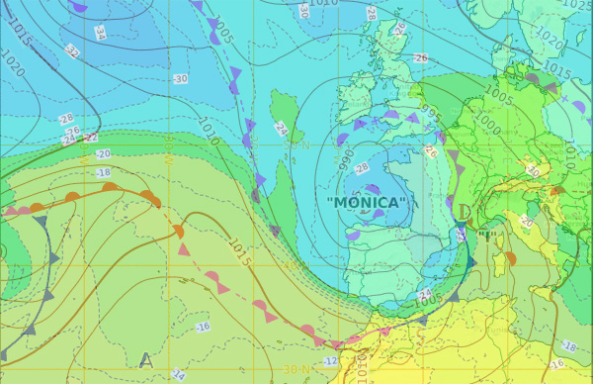
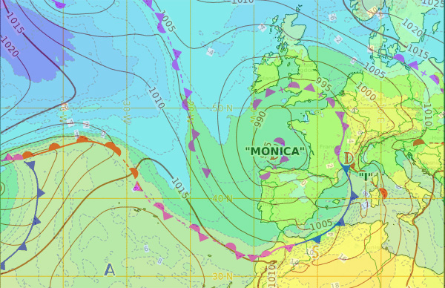
LES PERTURBATIONS : analyse surface - altitude
Sur cette carte du champ de température à 500hPa, on voit comment l’air froid sur la France pilote la perturbation active sur l’est du pays. On remarque aussi que la dépression « Monica » est au centre de cet air froid.
Plus à l’ouest on voit que le FC se situe au milieu de l’air chaud d’altitude.
Sur cette carte d’analyse de la température à 850hPa (FL050), on voit bien que l’air chaud se situe bien à l’avant des fronts sur la France.
Plus à l’ouest le front chaud « colle » bien au gradient de température
Les cartes de température et géopotentiels sont disponibles sur AEROWEB (Produits/complémentaires).
Cf. Séminaire 2018 sur leur interprétation.

Slide 34
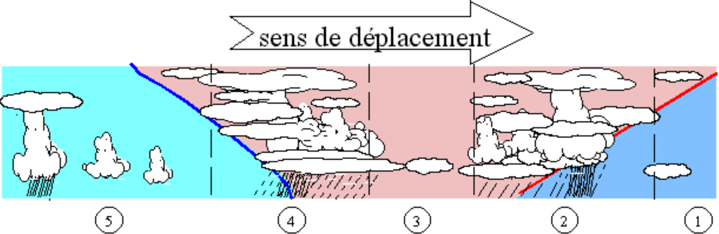
LES PERTURBATIONS : évolution des paramètres
Variations des paramètres au passage d'une perturbation classique d'ouest
observateur
traîne
corps
secteur
chaud
corps
tête
secteurs
pression
nord-ouest
rafales
rotation
sud-ouest
sud
se renforçant
vent sfc
t_{d}
très bonne
sauf sous averses
mauvaise
médiocre
mauvaise
bonne
visibilité
temps variable
Cu/Cb
avec averses
temps couvert avec précipitations
(orages si instable)
nuages bas avec bruine
temps couvert avec précipitations
(orages si instable)
nuages élevés
temps

Slide 35
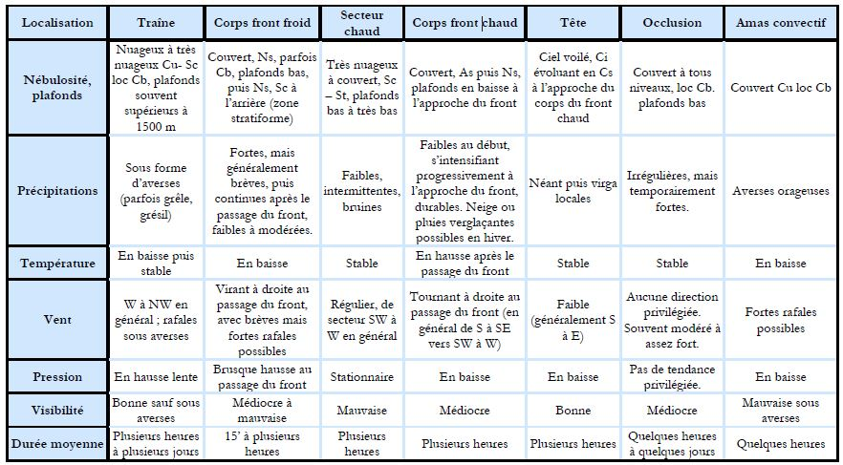
LES PERTURBATIONS : évolution des paramètres

Slide 36
LES PERTURBATIONS : chronologie pour un observateur
La succession des secteurs nuageux pour un observateur immobile (en France) dépendra de sa position par rapport à la dépression, mais aussi du stade de développement de la perturbation et de ses caractéristiques :
― si la dépression passe très au nord de l’observateur (vers l’Ecosse, cas le plus fréquent en France), celui-ci ne verra pas passer le front chaud et subira une alternance marge – secteur chaud (éventuellement) – front froid – traîne ; souvent, il verra seulement le front froid et la traîne (notamment dans le sud de la France où les vrais secteurs chauds sont rares.
― si le centre de la dépression passe près de l’observateur (nord de la France ou sur le pays), ce dernier verra passer le front chaud mais il a de grandes chances de ne pas voir passer de front froid : il s’agira plutôt d’un secteur chaud, suivi de l’occlusion ou du front chaud rétrograde, tous deux s’enroulant autour du minimum. On aura donc une succession tête – front chaud – secteur chaud – occlusion puis éventuellement traîne ;
― le cas intermédiaire, où l’observateur voit passer les deux fronts successivement est donc moins fréquent. En France, il correspondra souvent aux situations de sud-ouest, pour lesquelles des fronts chauds peuvent remonter depuis la Péninsule ibérique, suivis de secteur chauds et de fronts froids parfois orageux.

Slide 37
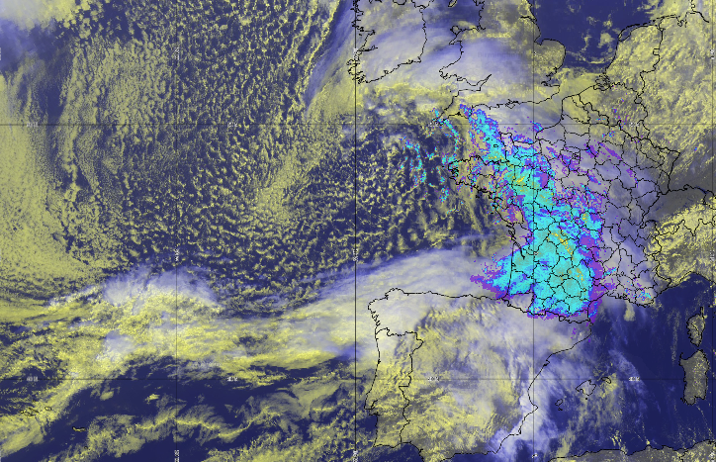
LES PERTURBATIONS : cas réel le 25 février 2024
Nous allons voir maintenant un cas réel proche de la théorie.
Le 25 février une dépression associée à un front chaud et un front froid (classique) a traversé le pays d’ouest en est.
Image satellite le 25/02 à 1200Z
Carte des front le 25/02 à 1200Z
Pour l’interprétation des images satellites Cf. Séminaire 2021 (Clic ICI)

Slide 38
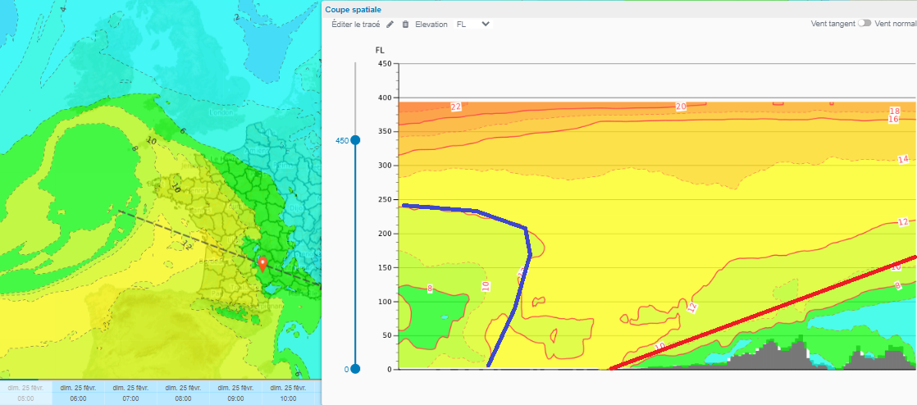
LES PERTURBATIONS : cas réel le 25 février 2024
La Theta’W est une température « virtuelle » utilisée pour caractériser les masses d’air. Son avantage est d’être relativement uniforme dans une même masse d‘air et donc de différencier les masses chaudes des froides. On la regarde souvent à 850hPa car c’est la limite de l’atmosphère libre et donc sans influence du sol.
Cette coupe transversale en température Theta’W montre comment se répartit l’air chaud. On voit bien la pente faible du front chaud et le caractère plus prononcé pour le front froid.
Température Theta’W à 850hPa

Slide 39
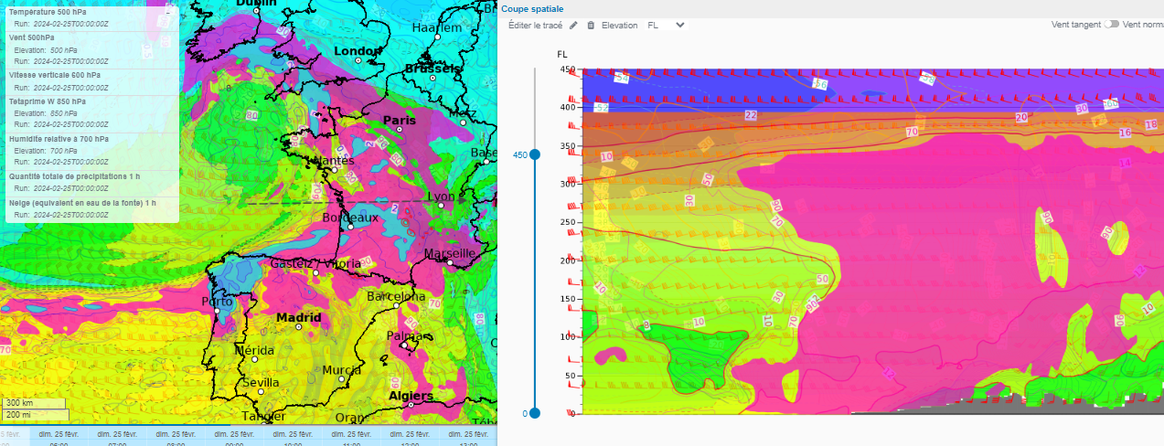
LES PERTURBATIONS : cas réel le 25 février 2024
Sur cette coupe en humidité , on voit que les nuages de la marge (Ci, As et Ac) vont très loin à l’avant de la trace du FC.
Par contre le FF est quasiment vertical, ce qui explique le changement très net et rapide après ce FF.

Slide 40
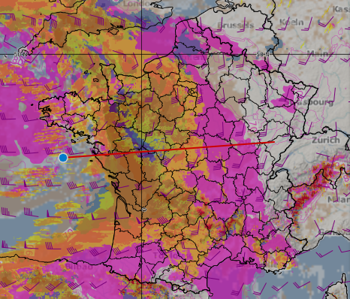
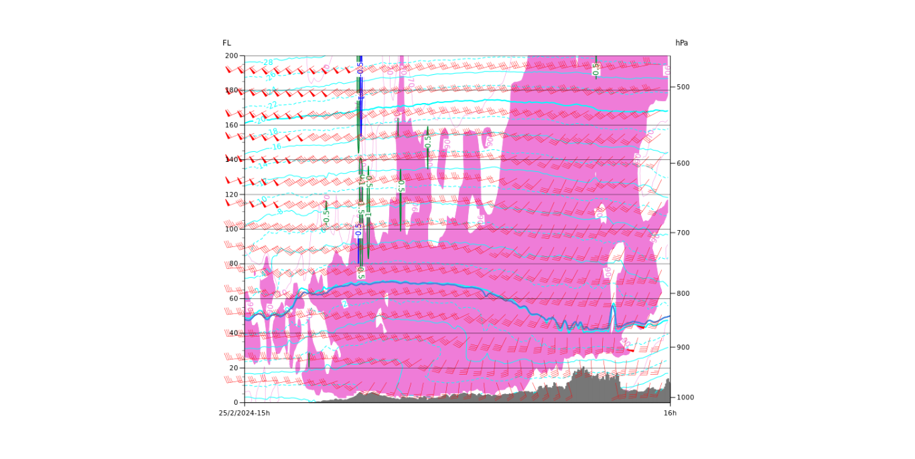
LES PERTURBATIONS : cas réel le 25 février 2024
Si on utilise AEROWEB, il est aussi possible de faire les coupes et visualiser HU, Tempé et vent dans une perturbation.
Le FC (et secteur chaud) est marqué par une rupture des isothermes (notamment l’iso-0°C), rotation du vent et humidité au sol (SC et St).
Le « front froid » est moins marqué car la coupe est faite plus au nord où le caractère de front froid est moins marqué. Mais on remarque tout de même la rotation des vents et la baisse de l’iso-0°C.
Coupe-Trajet à 15Z

Slide 41
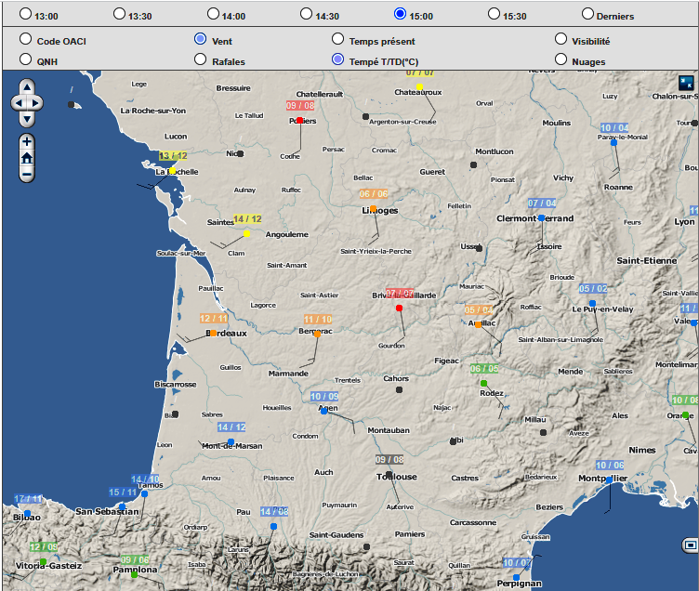
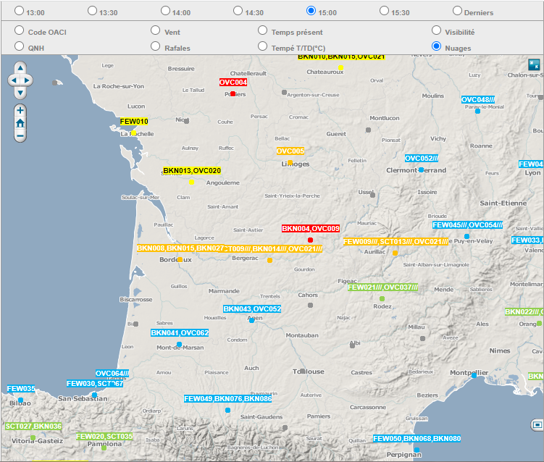
LES PERTURBATIONS : cas réel le 25 février 2024
Sur ce pointage vent/température, la trace au sol du FC est nettement visible :
rotation du vent
augmentation très nette du T/Td
Nuages du METAR

Slide 42
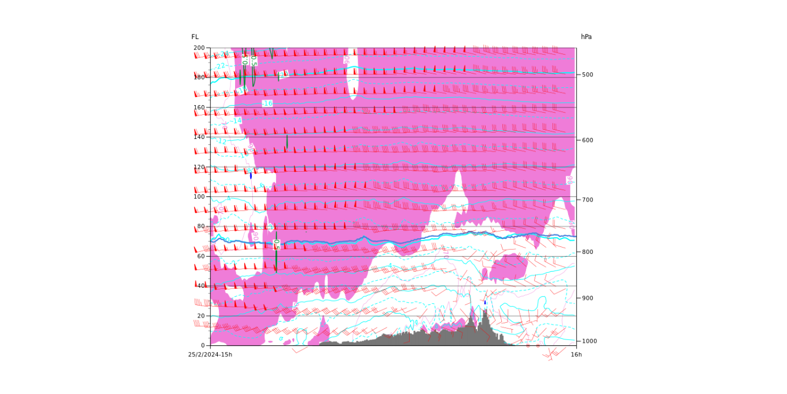
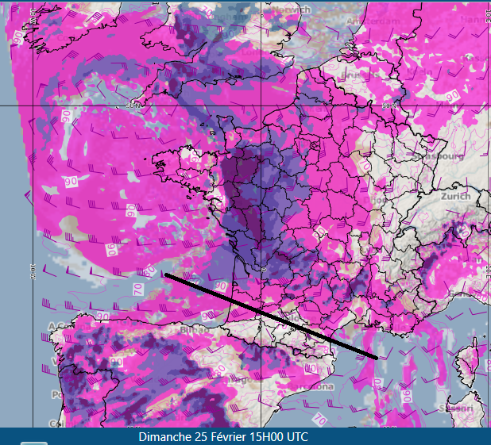
LES PERTURBATIONS : cas réel le 25 février 2024
HU FL050, plafond et vent
Quand le flux est de secteur ouest-sud-ouest sur le sud du pays, le sud Aquitaine et sud Occitanie sont protégés un peu par les Pyrénées. L’humidité est moindre dans les basses couches donc un plafond bien plus haut. Et bien souvent les pluies sont affaiblies. Donc il est intéressant de toujours faire des coupes pour voir cet effet,

Slide 43
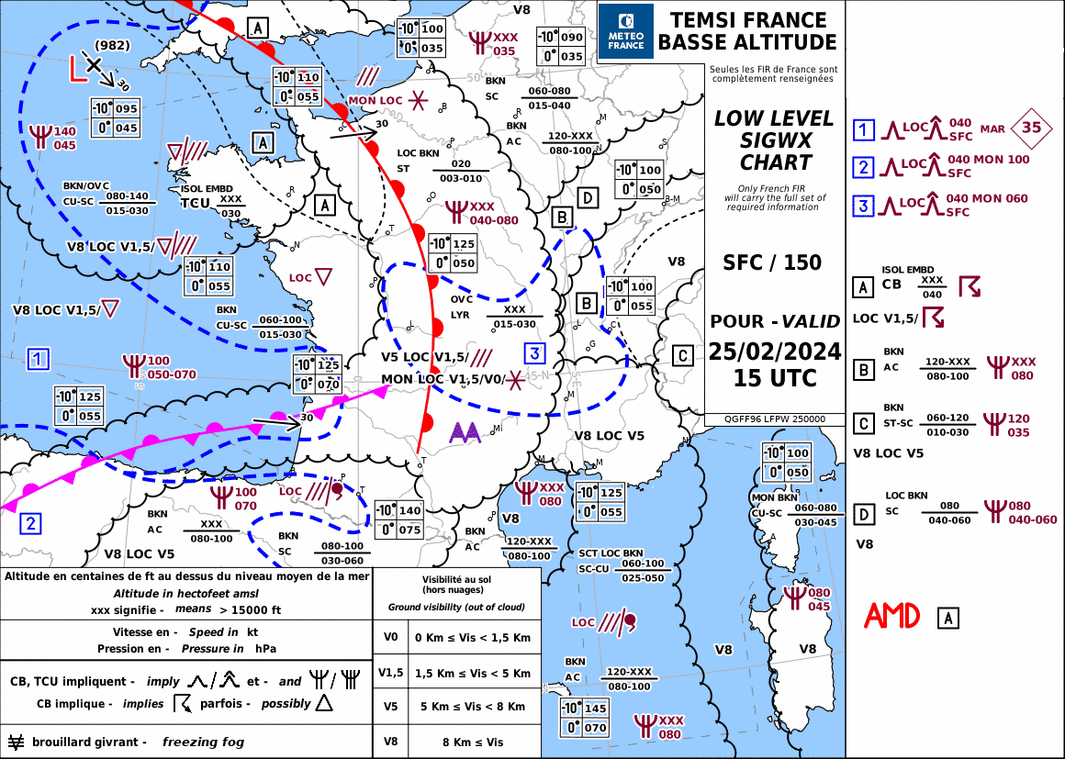
LES PERTURBATIONS : cas réel le 25 février 2024
TRAINE
MARGE AVANT
CORPS

Slide 44
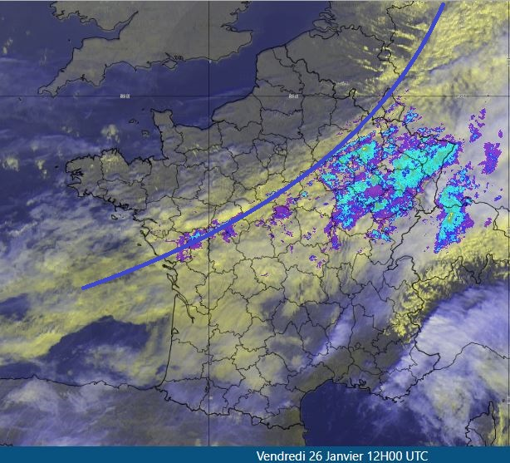
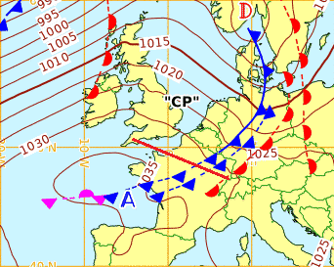
LES PERTURBATIONS : 26 janvier 2024 – FF actif
Le 26 janvier un front froid piloté par une dépression sur le Danemark traverse le nord du pays. Il est noté en FF actif sur l’Allemagne et en pseudo-front sur la France. En effet, dans un champ de hautes pressions il a perdu de sa force mais continue de donner de mauvaises conditions sur son passage.
Analyse front 26/01 à 1200Z – trajet coupe en rouge
Image compo colorée + radar - 26/01 à 1200Z

Slide 45
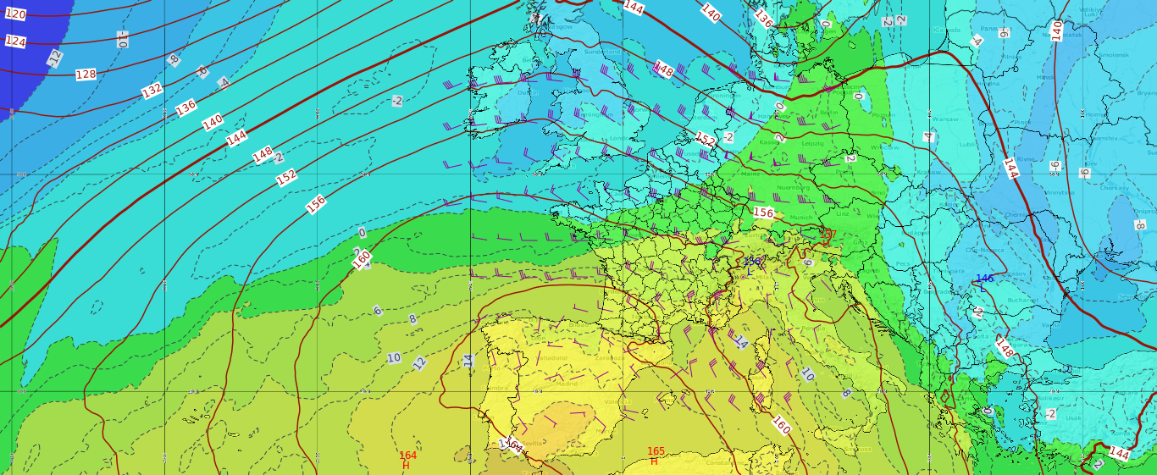
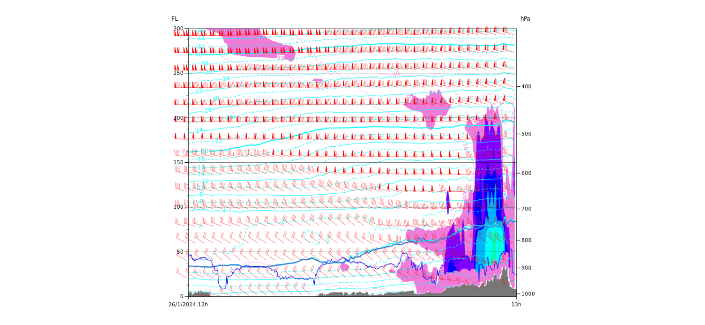
LES PERTURBATIONS : 26 janvier 2024 – FF actif
Analyse ZT850 – 26/01 à 1200Z
En rouge le tracé de la coupe
Cette coupe montre bien que le pseudo-front est étroit, typique des FF sur notre pays quand la dépression est loin. On note la baisse rapide des températures et les rotations de vent.
Son épaisseur jusqu’au FL200 est elle aussi typique des pseudo-fronts froid. Il est donc constitué de Sc surmontés de nuages moyens comme Ac et As. Présence probable de stratus juste avant le front.

Slide 46
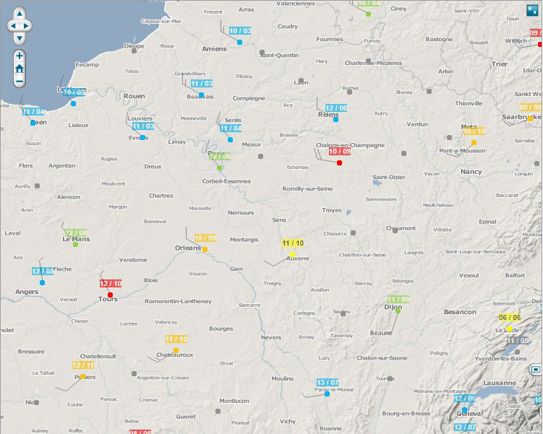
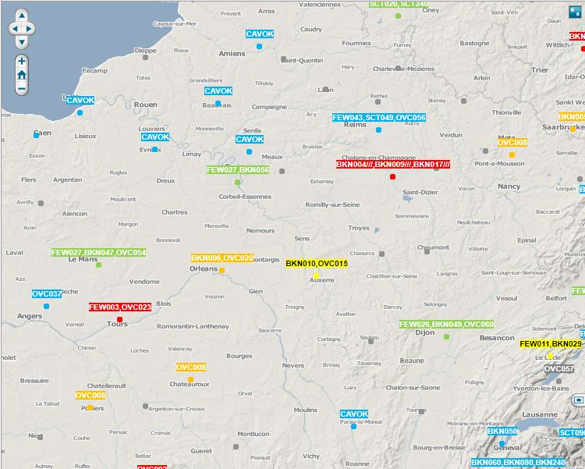
LES PERTURBATIONS : 26 janvier 2024 – FF actif
Sur ces cartes d’observation, on voit nettement la rotation de vent et la baisse des Td (à gauche).
Les couleurs orange et jaune à l’avant du front indiquent des mauvaises visi et/ou plafond bas, voir les deux.
Comme prévu par la coupe, le ciel est quasiment clair à l’arrière (CAVOK observé sur le nord du pays).

Slide 47
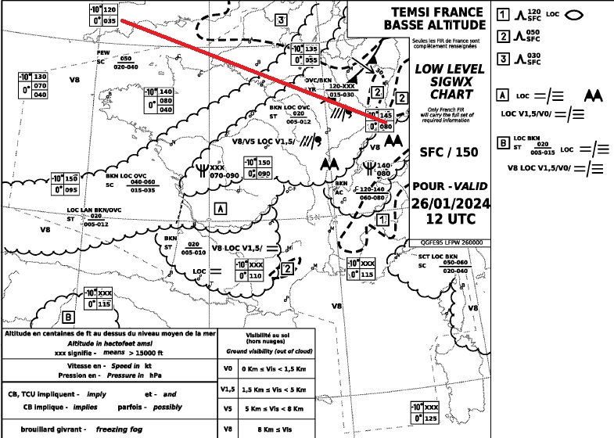
LES PERTURBATIONS : 26 janvier 2024 – FF actif
TRAINE
CORPS
PSEUDO-FRONT
MARGE AVANT

Slide 48
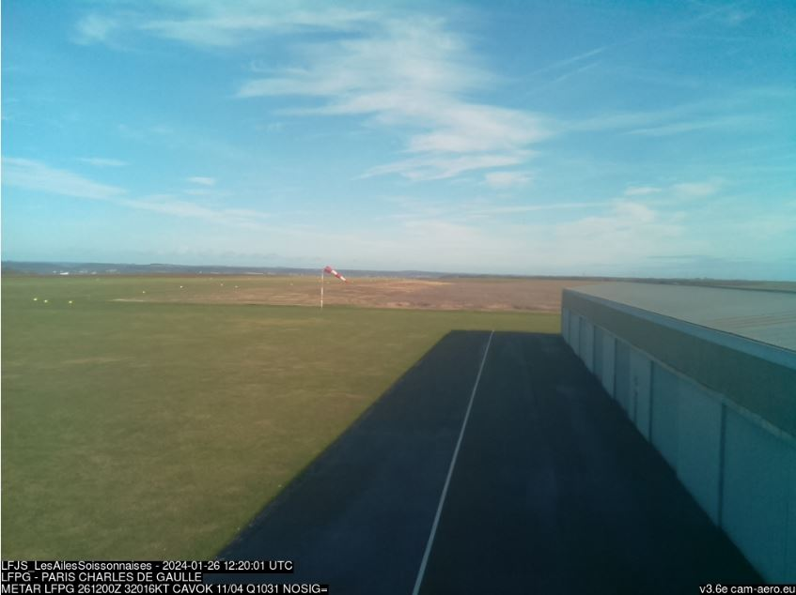
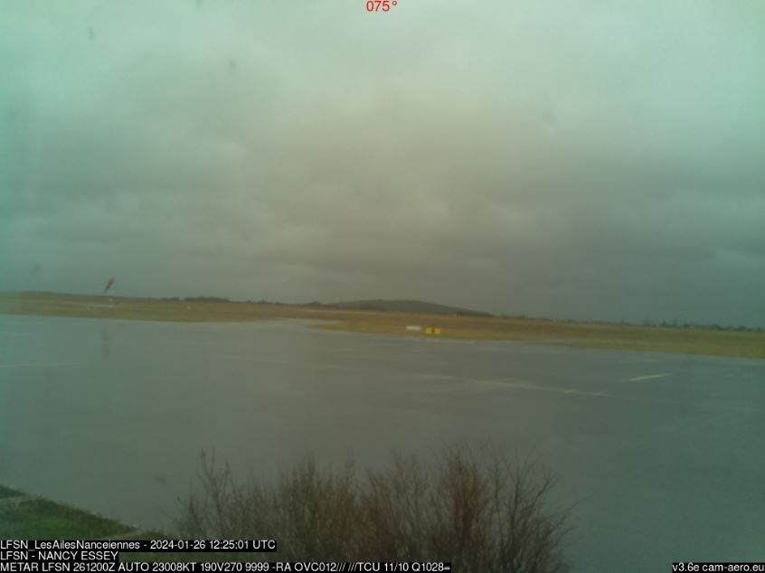
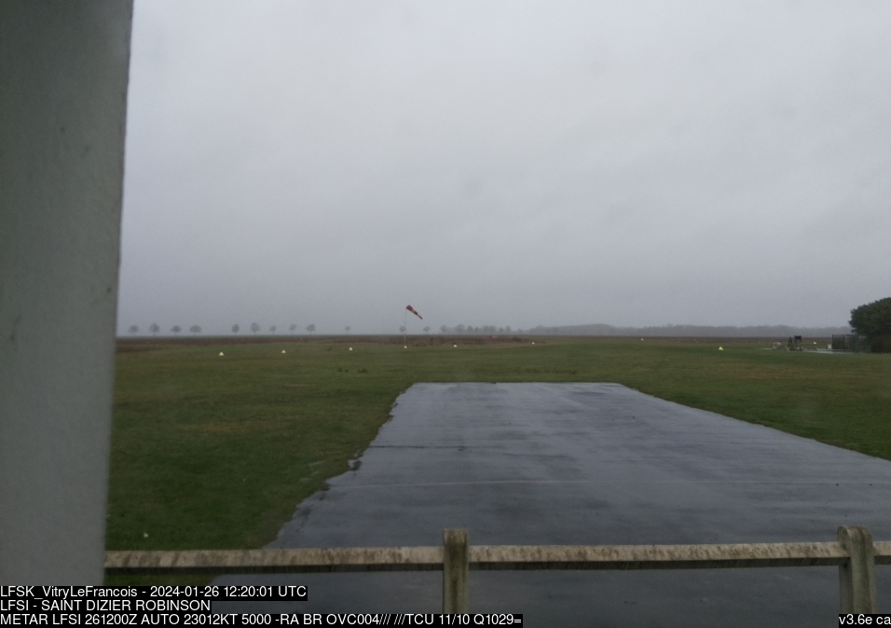
LES PERTURBATIONS : 26 janvier 2024 – FF actif

Slide 49
LES PERTURBATIONS : petite méthodologie
Avant de se plonger dans une étude détaillée des paramètres à l’aide du modèle maille fine disponible sur AEROWEB, le pilote peut commencer par prendre un peu de recul en analysant les éléments de grande échelle.
Pour commencer, il peut regarder les cartes d’analyse grande échelle de température et géopotentiels en altitude :
++ à 500hPa : repérer les différentes masses d’air, les thalwegs et dorsales associés et leur mouvement (rappel : ce sont très souvent les thalwegs associés à l’air froid qui pilotent les perturbations),
++ à 850hPa : chercher les zones de forts gradients de température, probable zones frontales.
Ensuite passer aux analyses et prévisions en surface : la Cartes des fronts :
+ repérer les dépressions, et anticyclones, les fronts actifs et pseudo-fronts et en déduire le type de nuages auxquels il pourra être confronté (ou non !).
Ces analyses de grande échelle peuvent permettre de repérer les zones potentiellement touchées par des fronts. Et par la suite de se faire une idée de la possibilité d’effectuer un vol sur la période choisie, voire de modifier la période de vol ou le trajet du vol envisagé.

Slide 50
LES PERTURBATIONS : petite méthodologie
La saisonnalité est assez marquée.
En hiver les dépressions circulent autour du 50éme nord, le pays subit les assauts des perturbations parfois très actives (cf. cas réels).
En été, les dépressions circulant plus au nord, le pays n’est le pus souvent soumis qu’au front froid ou pseudo-front froid : bande nuageuse avec peu de précipitations.
Mais ces fronts froids, bien que peu actifs, sont précédés d’air chaud parfois instable. Aussi, avant l’arrivée de ce front froid, des orages peuvent se déclencher. (relief puis plaine).
Effets locaux sur notre région :
A l’avant des fronts froids, en basses couches, les Pyrénées orientent le flux au sud-est sur la Méditerranée : celui-ci amène de l’air chaud et humide sur le relief sud du Massif-Central : formation d’un petit corps orographique avec vent fort. Aussi ces régions subissent de mauvaises conditions bien avant l’arrivée proprement dite du front. Ceci est plus marqué en hiver.
Mais les Pyrénées protègent aussi le piémont : le foehn atténue l’activité du front, voire même son assèchement partiel : bonnes conditions mais attention turbulence et ondes orographiques près du relief.
A l’arrière du front froid, dans une traine active, les Pyrénées et Massif Central peuvent provoquer aussi un corps orographique par flux d’ouest et nord-ouest. Ciel variable en plaine, mais attention dégradation rapide vers le relief (plafond bas et précipitations).

Slide 51
L’analyse de la circulation atmosphérique de grande échelle (les perturbations et les centres d’actions) est une étape souhaitable pour la compréhension de la situation, mais le pilote doit la compléter au moment du vol par l’étude détaillée des paramètres limitatifs comme la visibilité et le plafond.
Pour rappel, les éléments indispensables :
TEMSI basses couches (TEMSI FRANCE BASSE ALTITUDE)
WINTEM
METAR
TAF (cf. doct ACAT CS 02/2019 : METAR AUTO et TAF : deux inséparables dans la tendance !)
SIGMET
images radar et satellite
Avec en complément les données du Modèle maille fine (notamment coupe trajet et coupe terrain) disponible sur AEROWEB (Produits complémentaires : Prévision/Observation).
MERCI DE VOTRE ATTENTION
BONS VOLS A TOUS ☺

